Slide 1
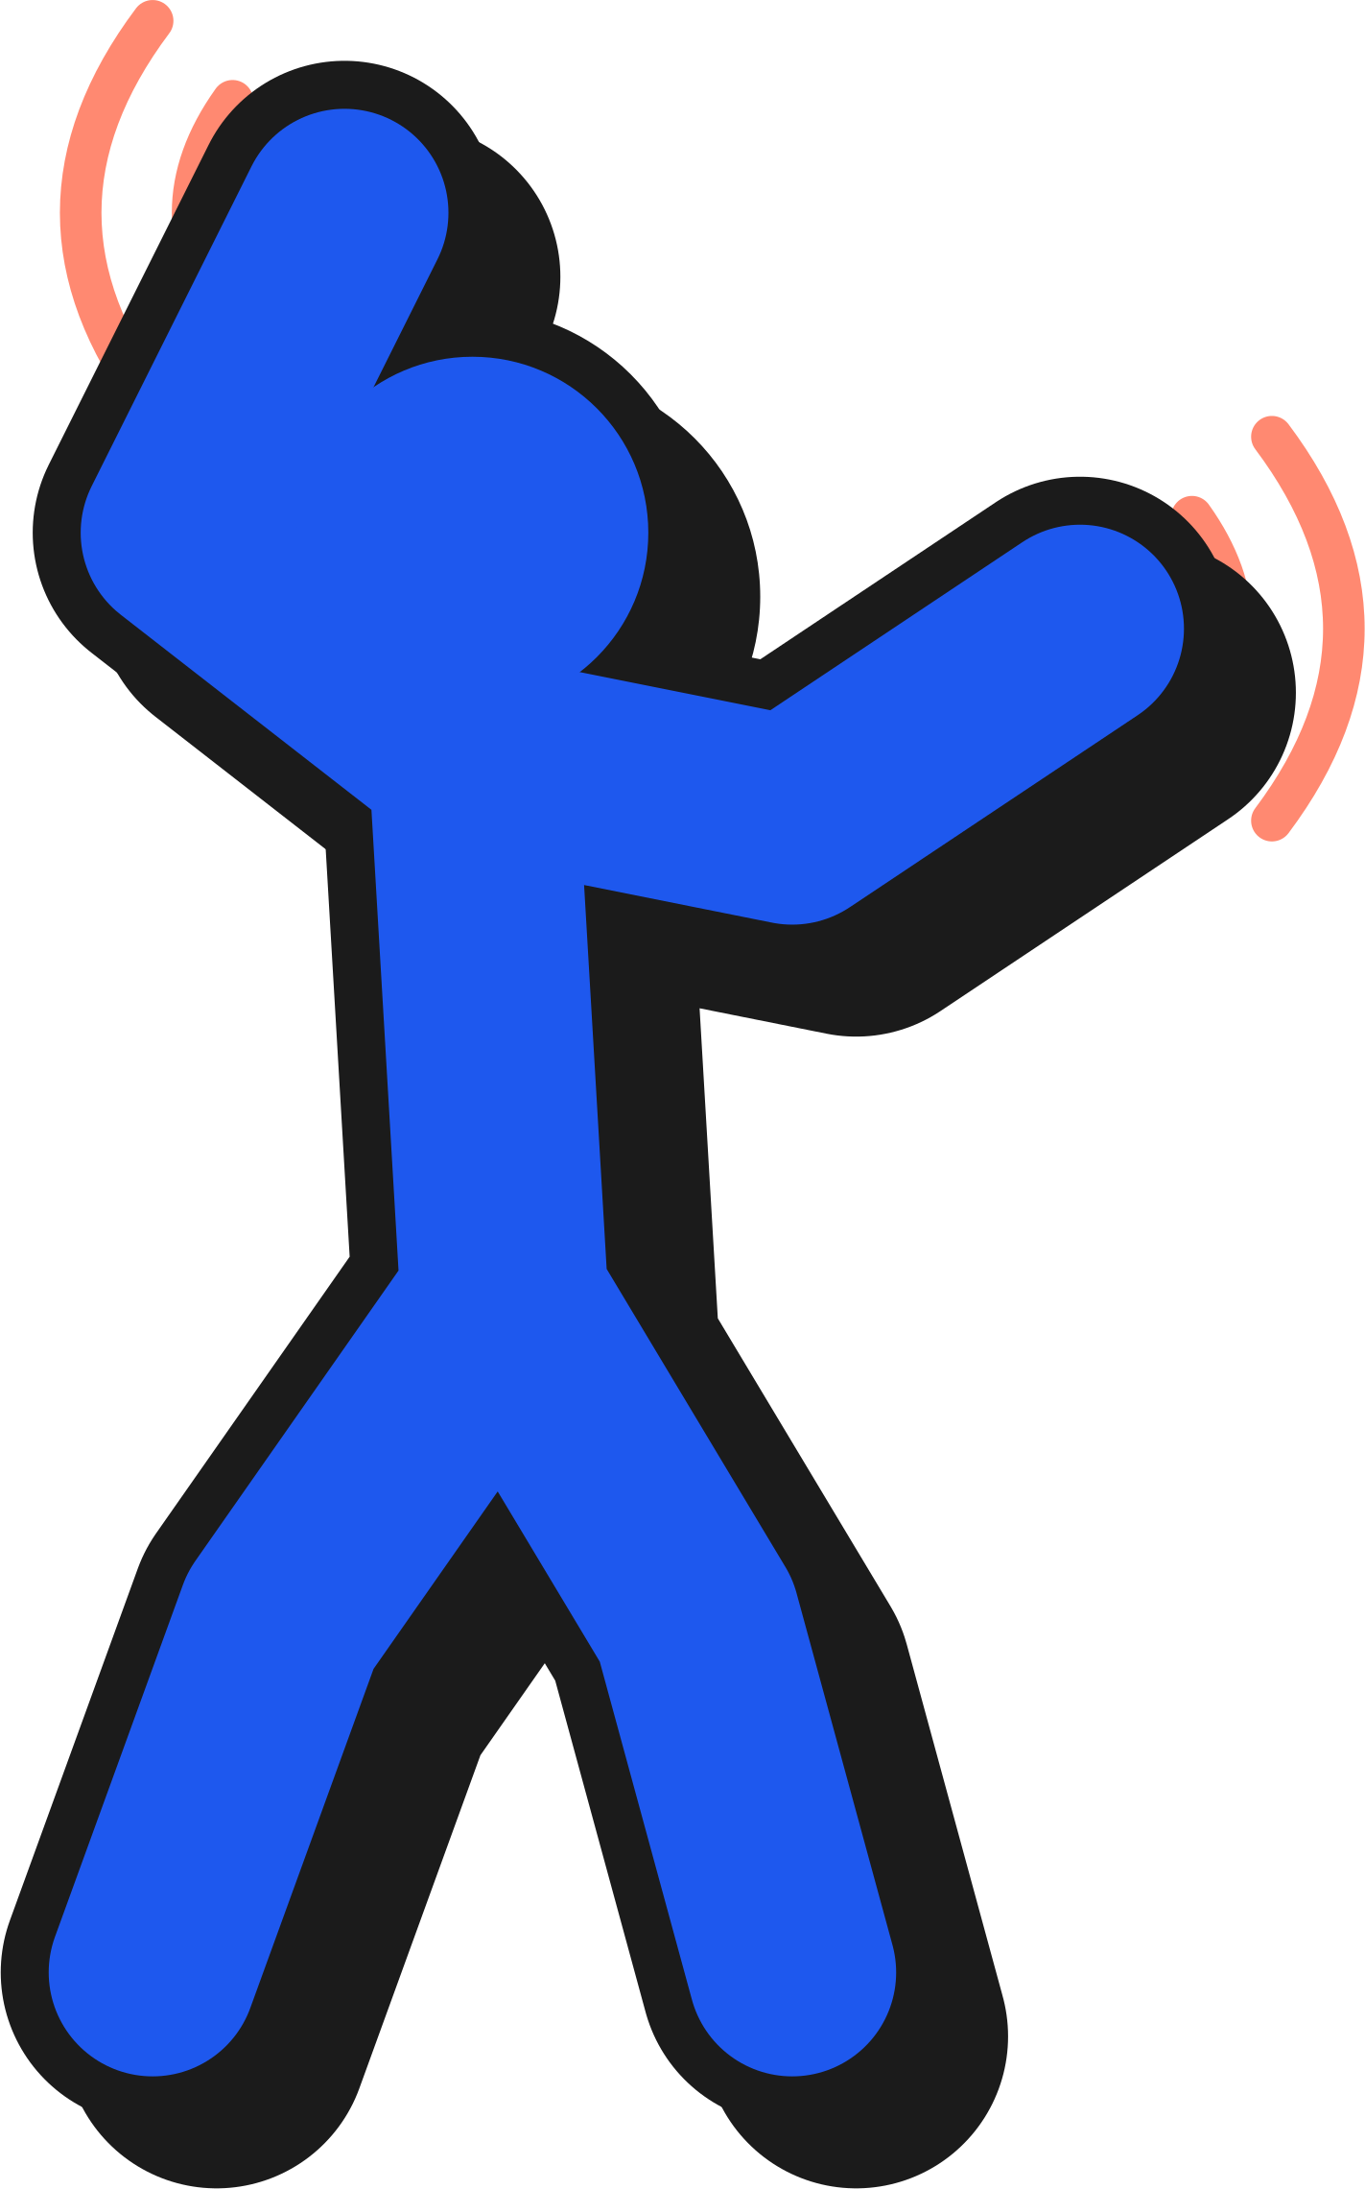

？
GESTURE RELAY
？
ジェスチャー
伝言
3人で遊ぶ、伝言ゲーム。
言葉と動きで、お題を伝える。
STEP 1
STEP 2
STEP 3
人A：絵を文章に
人B：身ぶりで伝える
人C：録画を文章に
チーム VQX ｜ DevFest GDGoC Japan Hackathon 2026（大阪）
Notes:
【10秒】チームVQXです。「ジェスチャー伝言」は、言葉と動きで、お題を伝える、3人の伝言ゲームです。

Slide 2
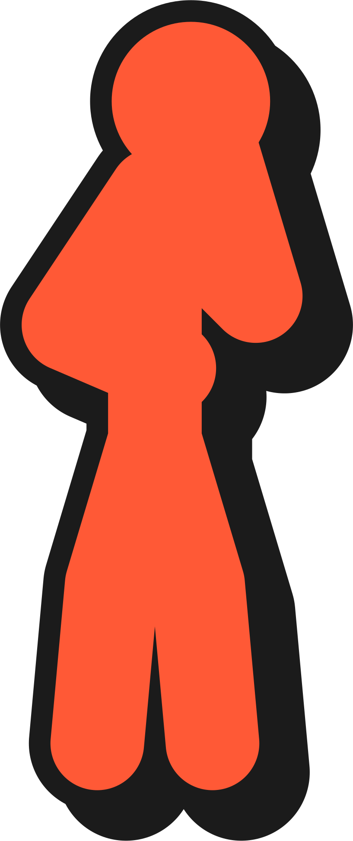
WHY
伝わらない、もどかしさ
43.3%
私たちの出発点
心が動いたことを、
自分の言葉で
人に伝えられない。
「自分の考えを、はっきり
伝えられない」と答えた人（15〜39歳）
45.0%
ライブの後も、
「すごかった」しか出てこない。
SNSで「相手の感情が
分かりにくい」と感じる人
出典: 内閣府（2022年）、文化庁（2025年）の調査
Notes:
【30秒】出発点は、感動したことを、自分の言葉で、うまく伝えられないもどかしさです。国の調査でも、自分の考えをはっきり伝えられない人は43.3%、SNSで相手の感情が分かりにくいと感じる人は45.0%でした。言葉にして、伝わったかを確かめることを繰り返せば、伝える力は伸ばせる。でも1人では続かないので、友だちと笑いながら繰り返せる、ゲームにしました。

Slide 3
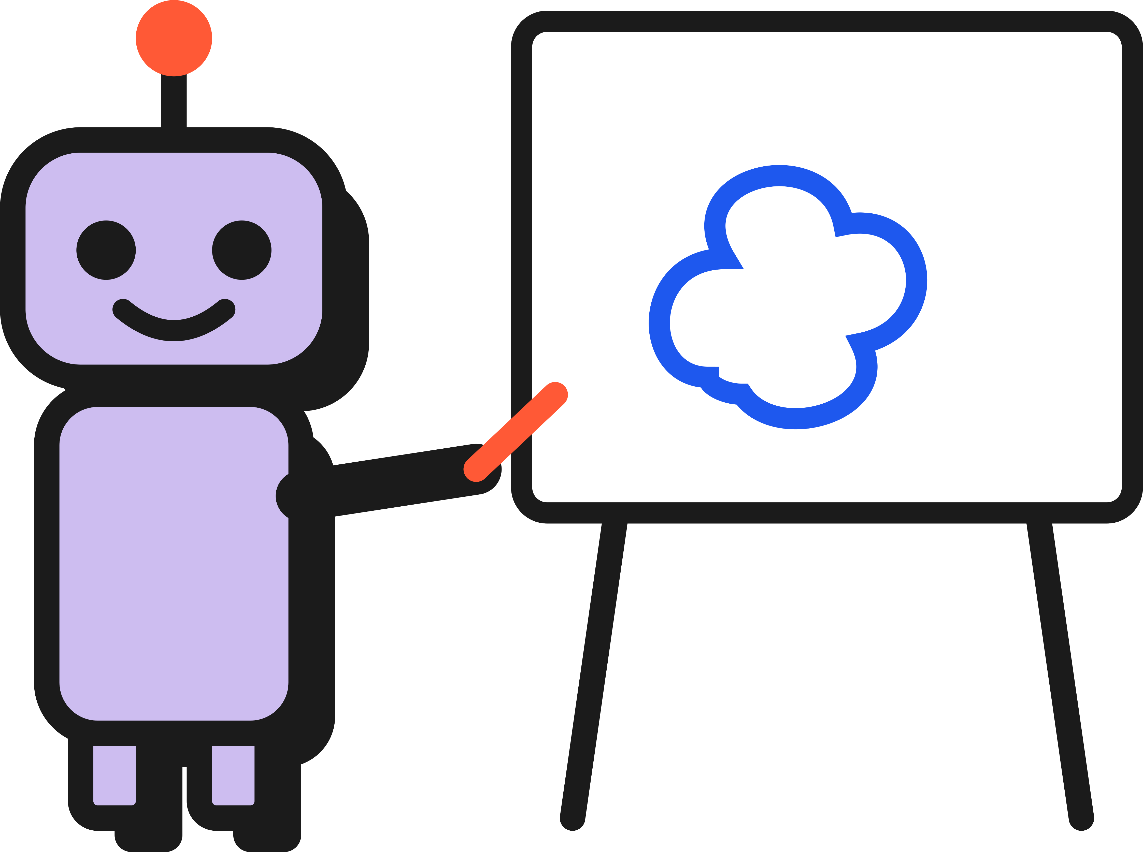

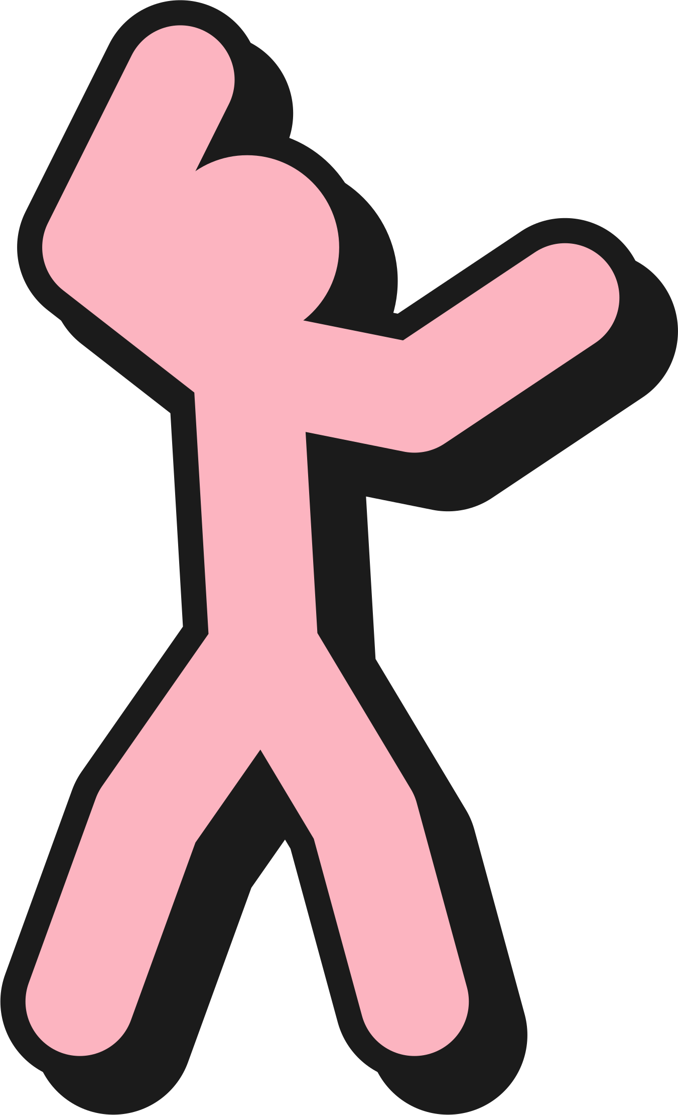
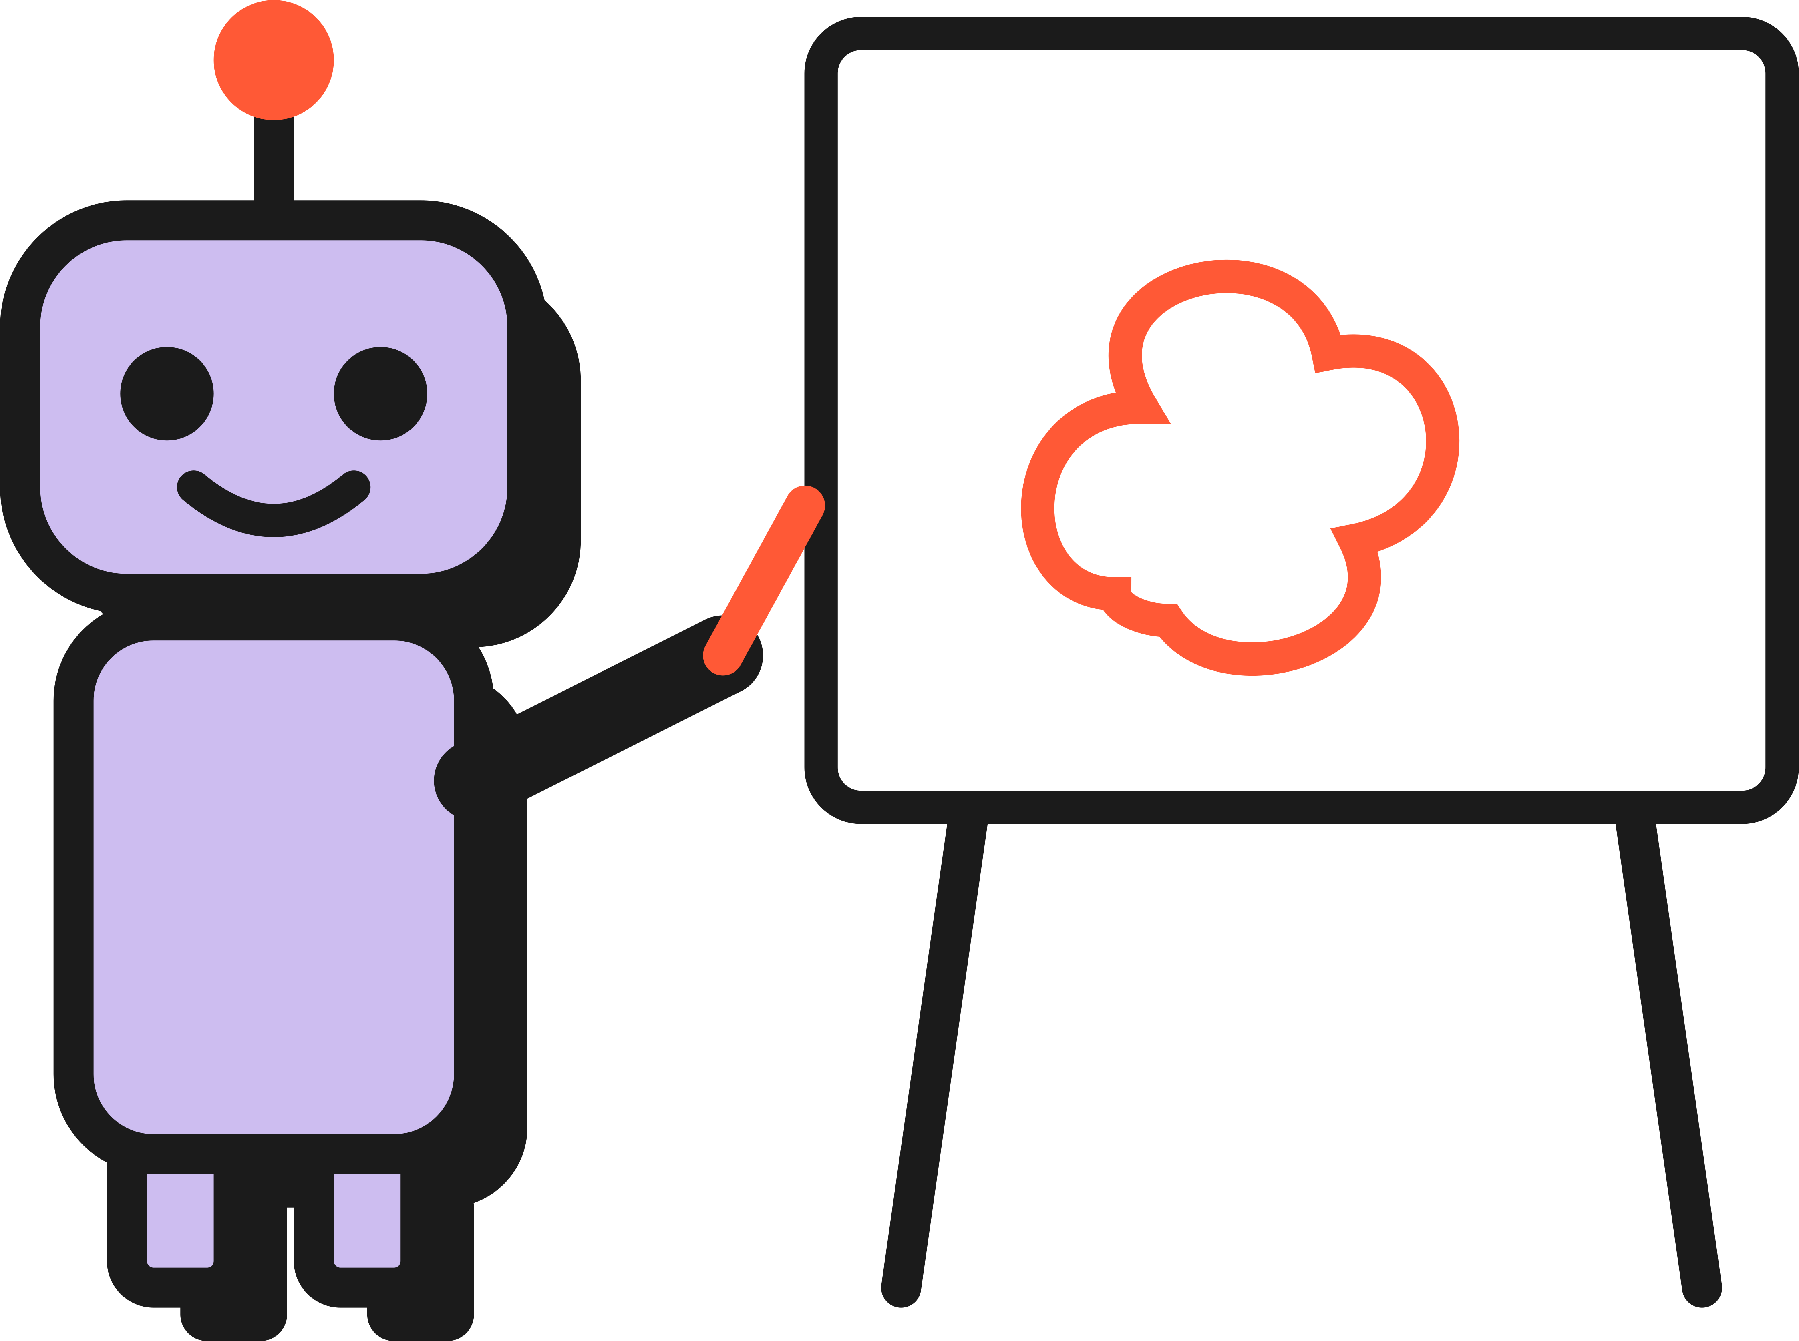
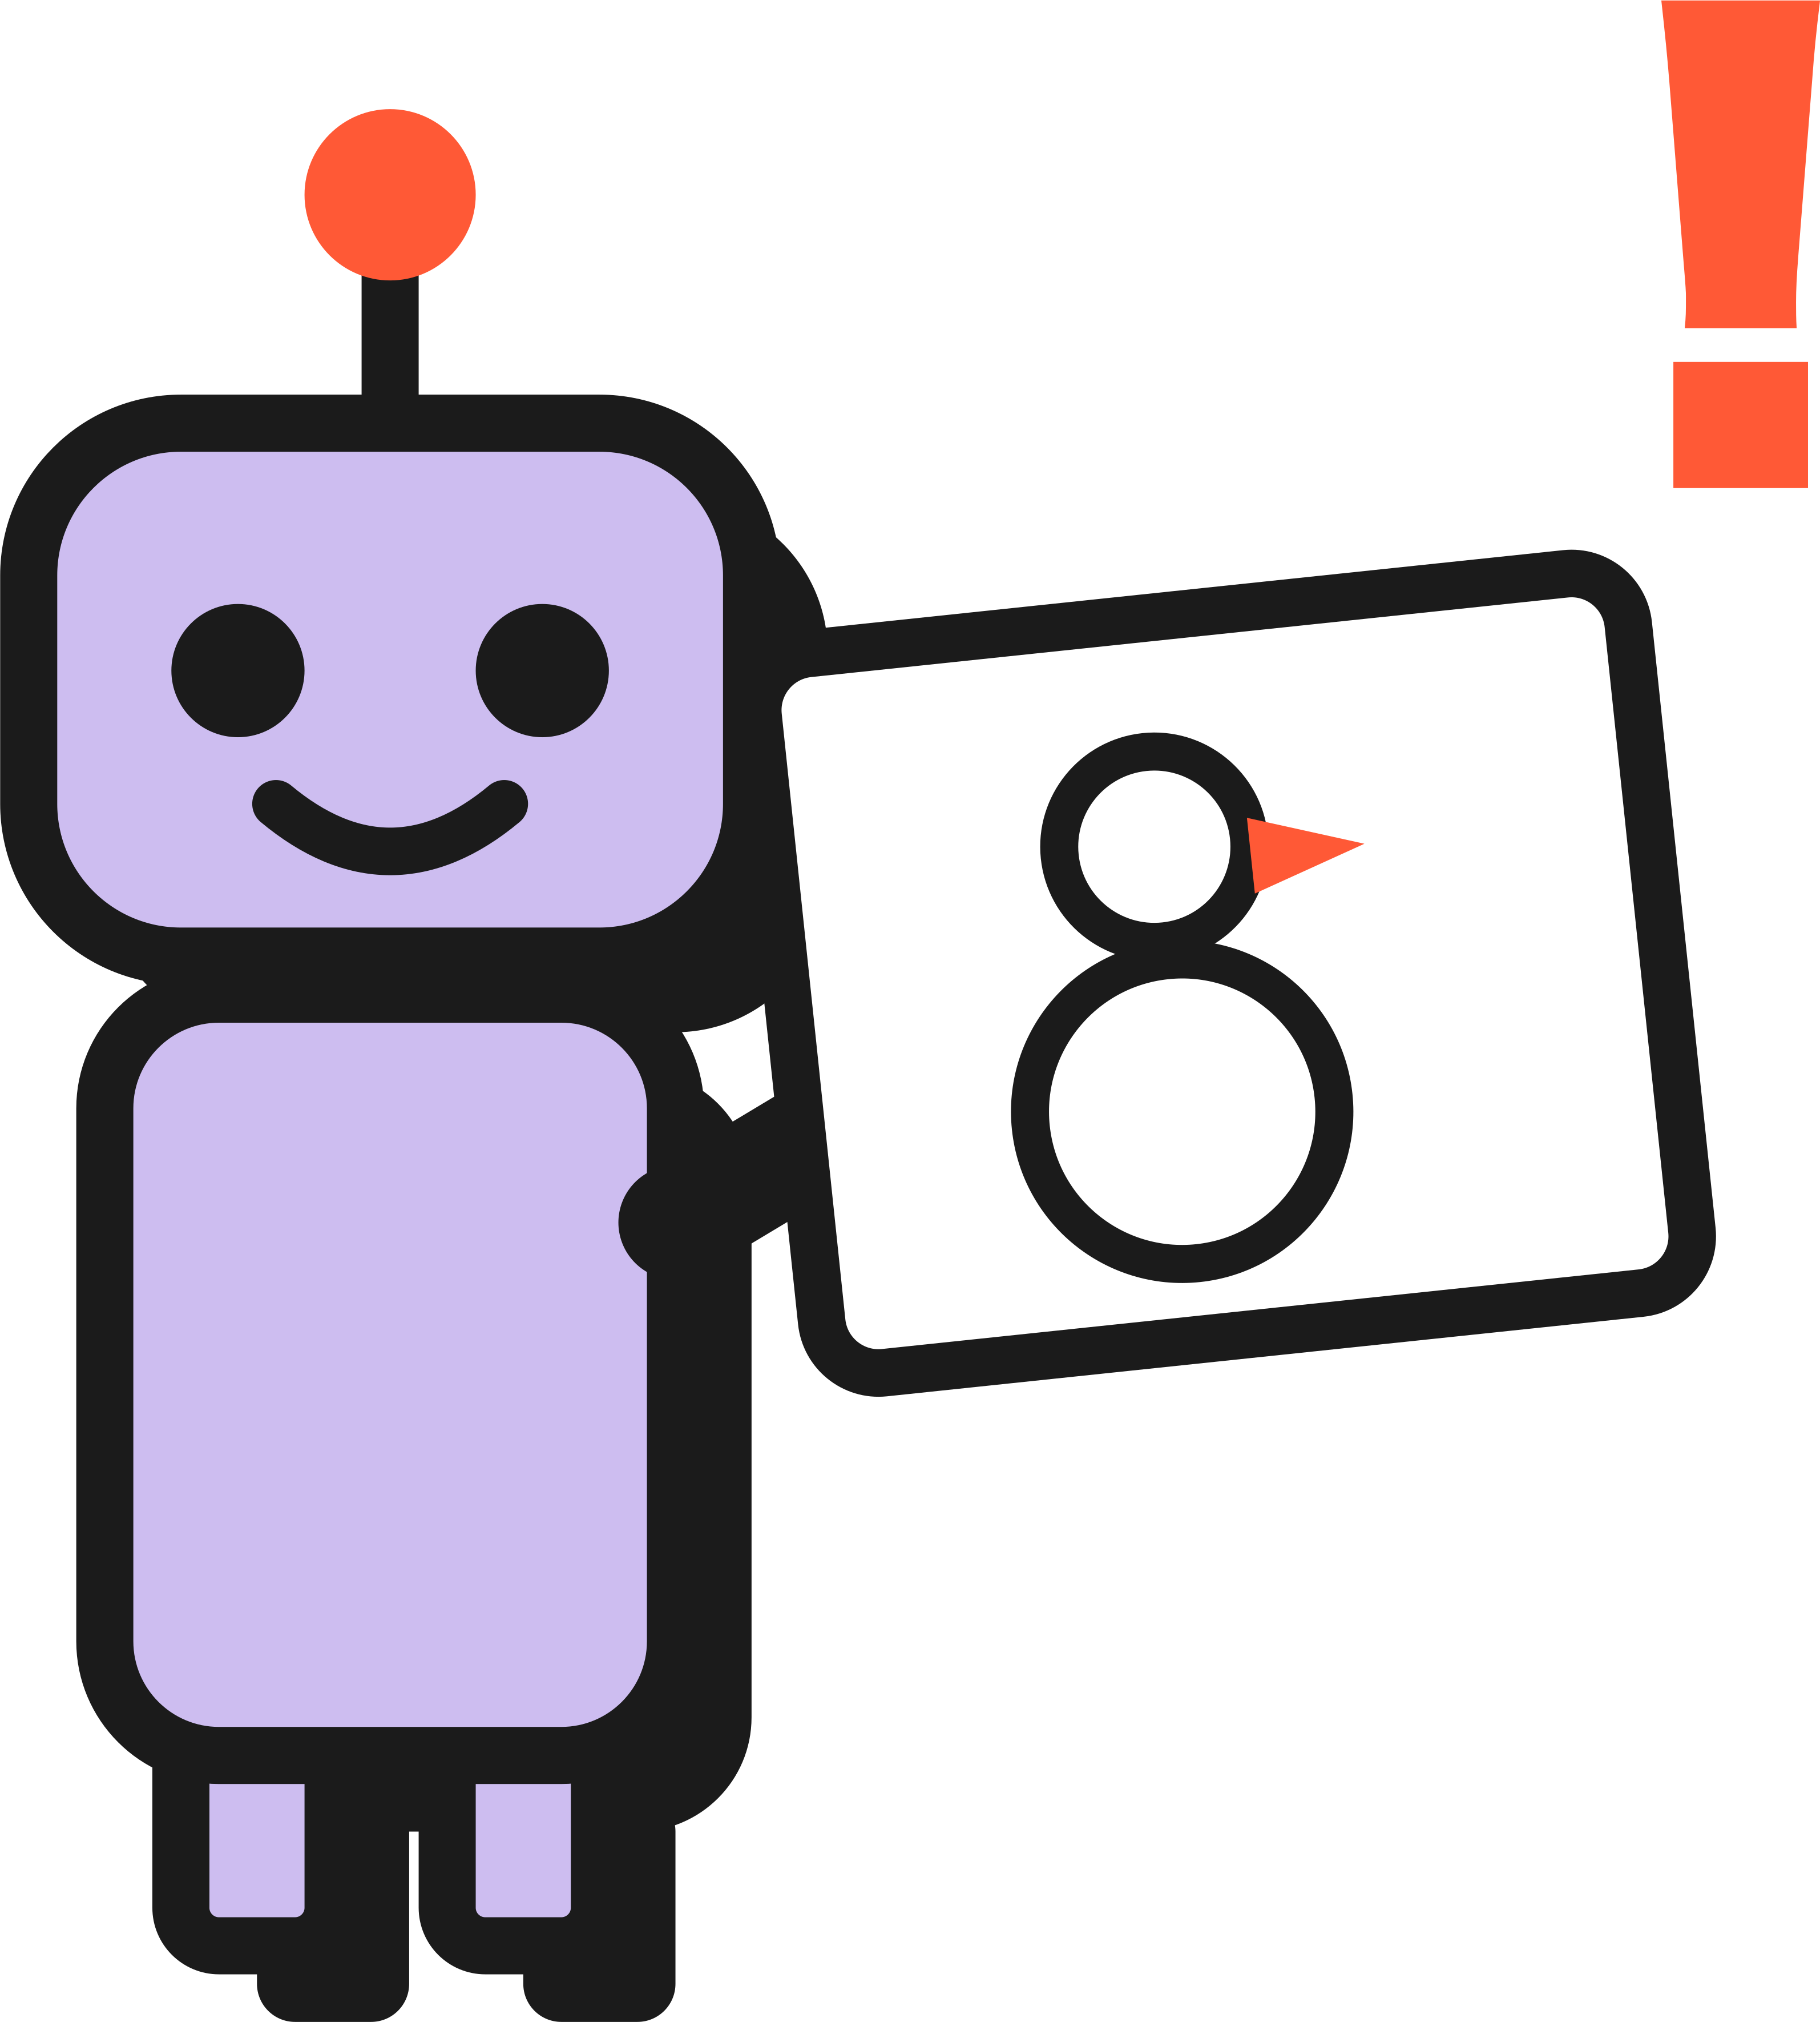
HOW TO PLAY
ゲームの流れ
1
2
3
AI が絵を描く
人A が文にする
人B が手で伝える
4
5
6
人C が文にする
AI が絵を描きなおす
AI がお題を当てる
Notes:
【25秒】遊び方は、3人が、それぞれのスマホやパソコンから、4桁のコードで同じ部屋に入ります。1、AI がお題の絵を描きます。2、人A が、その絵を文章にします。3、人B が、その文章を、身ぶりで伝えます。4、人C が、その録画を見て、また文章にします。5、AI が、その文章から絵を描きなおし、6、最後に、お題を当てにきます。

Slide 4
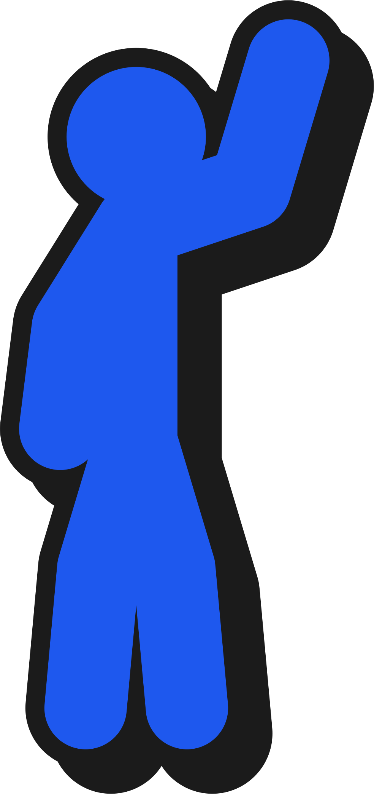
DEMO
デモ
ここに、デモ動画（MP4）を埋め込む
Notes:
【約80秒】ここで、デモ動画を流す。
※スライドに動画を埋め込む手順: Google スライドで、挿入 → 動画 → Google ドライブ → 提出フォルダの MP4 を選ぶ。枠のサイズを合わせ、この文字（「ここに、…」）は消す。
※MP4 の本体も、提出フォルダに入れる。両方とも、再生できることを確認する（運営の指定）。
話すこと: 本物のサーバーで、3人が遊んでいる様子です。人B の手の動きに、光る線が重なり、それを録画します。最後に、AI が、お題との近さを、「近い！」「おしい！」「遠い…」で見せます。

Slide 5
WHAT'S NEW
ここが、新しい
1
2
3
伝え方が、変わる
どこで途切れたか
人と AI を比べる
絵→言葉→体→言葉→絵
全部の段を、見返せる
「AI には
こう見えました」
これまでの伝言ゲームは、言葉と絵だけ。体は使いません。
Notes:
【25秒】新しいところは3つです。1、絵、言葉、体、言葉、絵と、伝え方を変えながら、3人でつなぎます。2、全部の段を見返せるので、どこで伝わらなくなったかが見えます。3、AI が手の動きを読み取り、「AI にはこう見えました」と見せるので、人の解釈と AI の解釈を比べられます。似た作品は、言葉と絵だけで、体を使いません。

Slide 6
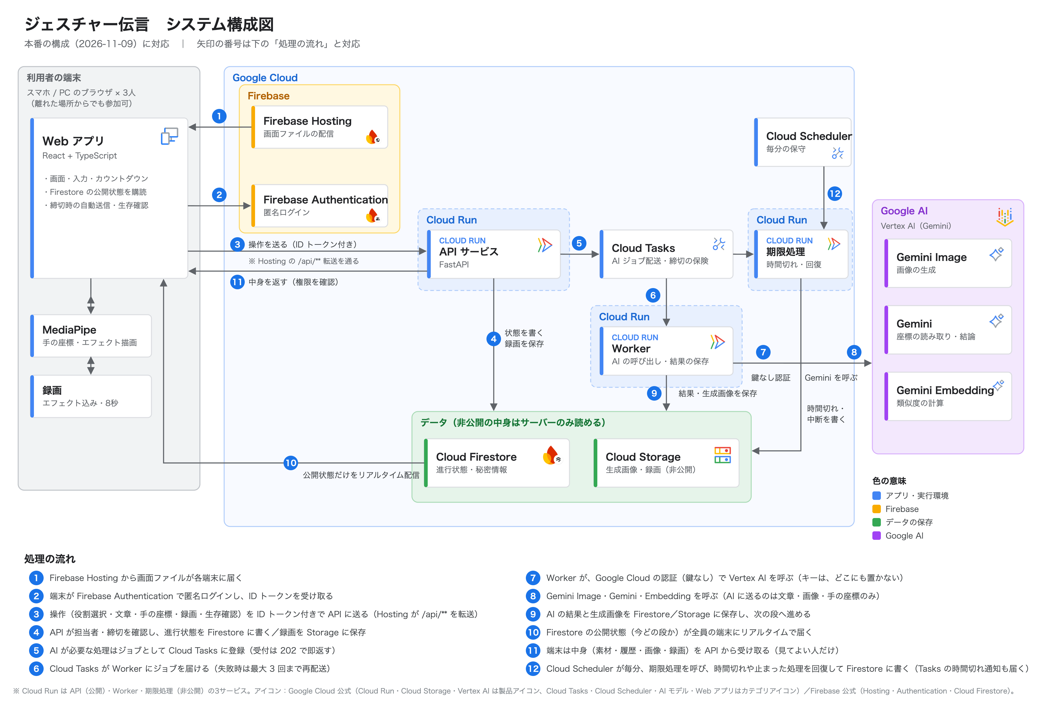
GOOGLE CLOUD
Google Cloud で動いています
Cloud Run
3つに分けて動かす
Vertex AI（Gemini）
鍵を置かず、AI を呼ぶ
Firestore
3人の画面を同期する
Notes:
【25秒】実行は、すべて Google Cloud です。画面は Firebase Hosting、サーバーは Cloud Run を、API、AI の処理、期限処理の3つに分けています。AI は Vertex AI の Gemini で、鍵をコードに置かず、Google Cloud の認証で呼びます。Firestore で、3人の画面をリアルタイムに合わせ、Cloud Tasks と Cloud Scheduler で、時間のかかる処理や、止まった処理を、自動で進めます。

Slide 7
AI × SAFETY
AI の使い方と、安全性
1
2
3
手の座標だけ
鍵を置かない
止まらない
映像は AI に送らない
Google Cloud の認証で AI を呼ぶ
失敗しても、やり直す
AI の出番: 絵を描く／手を読む／お題を当てる／近さを測る
Notes:
【25秒】AI は4か所で使っています。絵を描く、手の動きを読む、お題を当てる、近さを数値にする、です。顔が写る映像は AI に送らず、端末の中で取り出した、手の座標だけを渡します。鍵はどこにも置かず、失敗しても、自動でやり直して、ゲームが止まりにくい作りにしています。

Slide 8
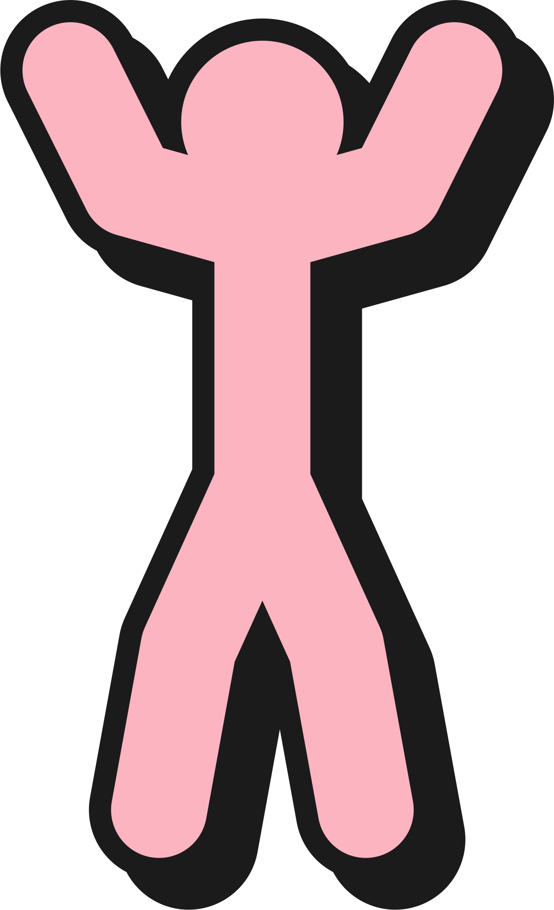
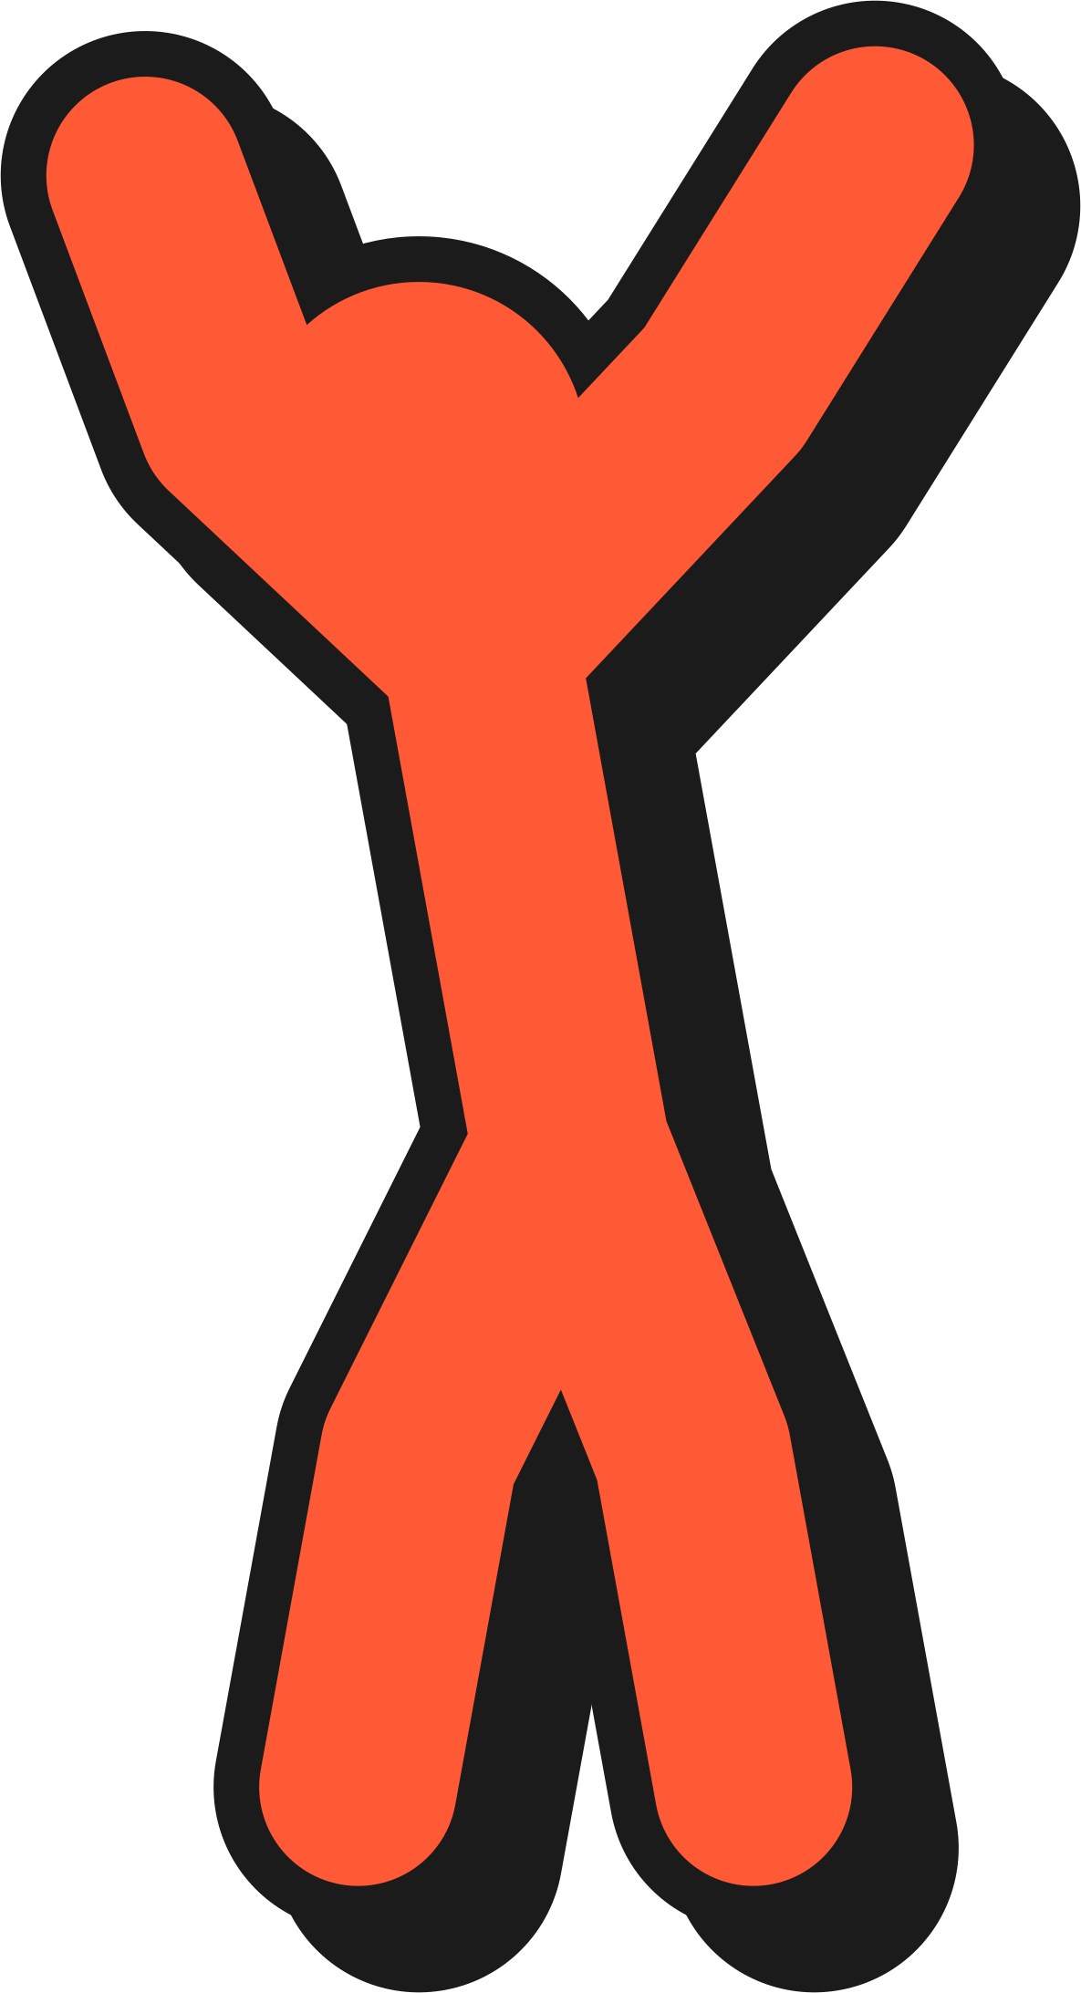
THANK YOU
まとめ
笑いながら、伝わりを振り返る
Google Cloud で、安定して動く
今後: 4人以上、エフェクトも増やす
ありがとうございました
Notes:
【10秒】まとめです。言葉と動きで伝えて、笑いながら、どこで伝わらなくなったかを振り返れます。Google Cloud で、安定して動いています。今後は、4人以上で遊べるようにし、光る線のエフェクトも増やします。ありがとうございました。

